Slide 1

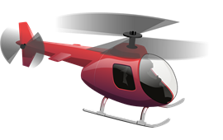

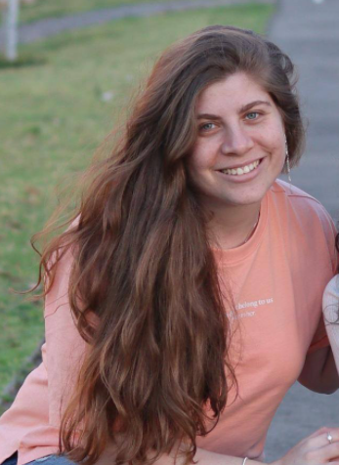

קורס: תכנות מתקדם 2 מספר קורס: 8189211
אבן דרך 3 – אפליקציית אנדרואיד ע“י לירון חיים וסתיו לידור

Slide 2

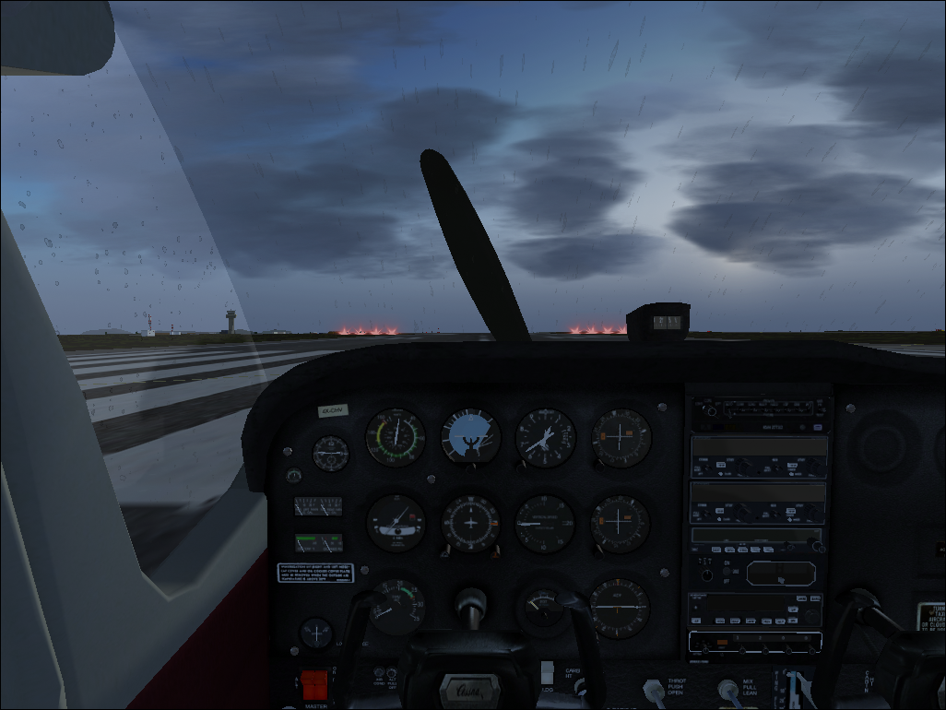
על הפרויקט
בפרויקט זה תפעלנו את הFG באמצעות אפליקציית אנדרואיד על גבי חיבור TCP. הפונקציונליות באפליקציית היא על הגאי המטוס: aileron, elevator – נשלוט עליהם באמצעות הגויסטיק. throttle,rudder- נשלוט עליהם בעזרת הסליידרים.

Slide 3
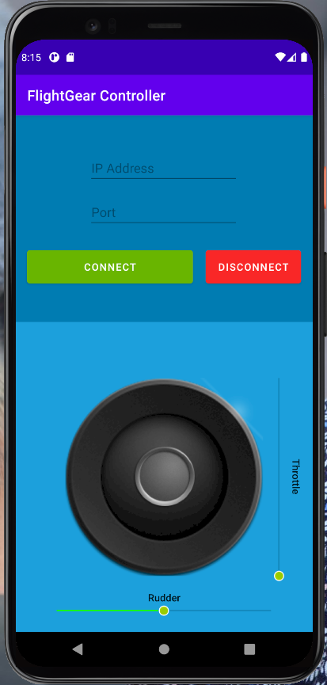
MVVM
השתמשנו בתבנית עיצוב זאת על מנת להפריד בן view לmodel באמצעות viewModel המקשר בניהם.
בView – אחראי על הממשק מול המשתמש((UI. הג'ויסטיק – נמצא ברכיב נפרד כך שהוא ניתן לתחזוקה ולשימוש בפרויקטים אחרים. הModel – מחזיק את הלוגיקה של הפרויקט כגון : התחברות, שליחת הודעות אל הFG ע"י מימוש של Active Object (שליחה בתרד נפרד מתוכנית הראשית)

Slide 4
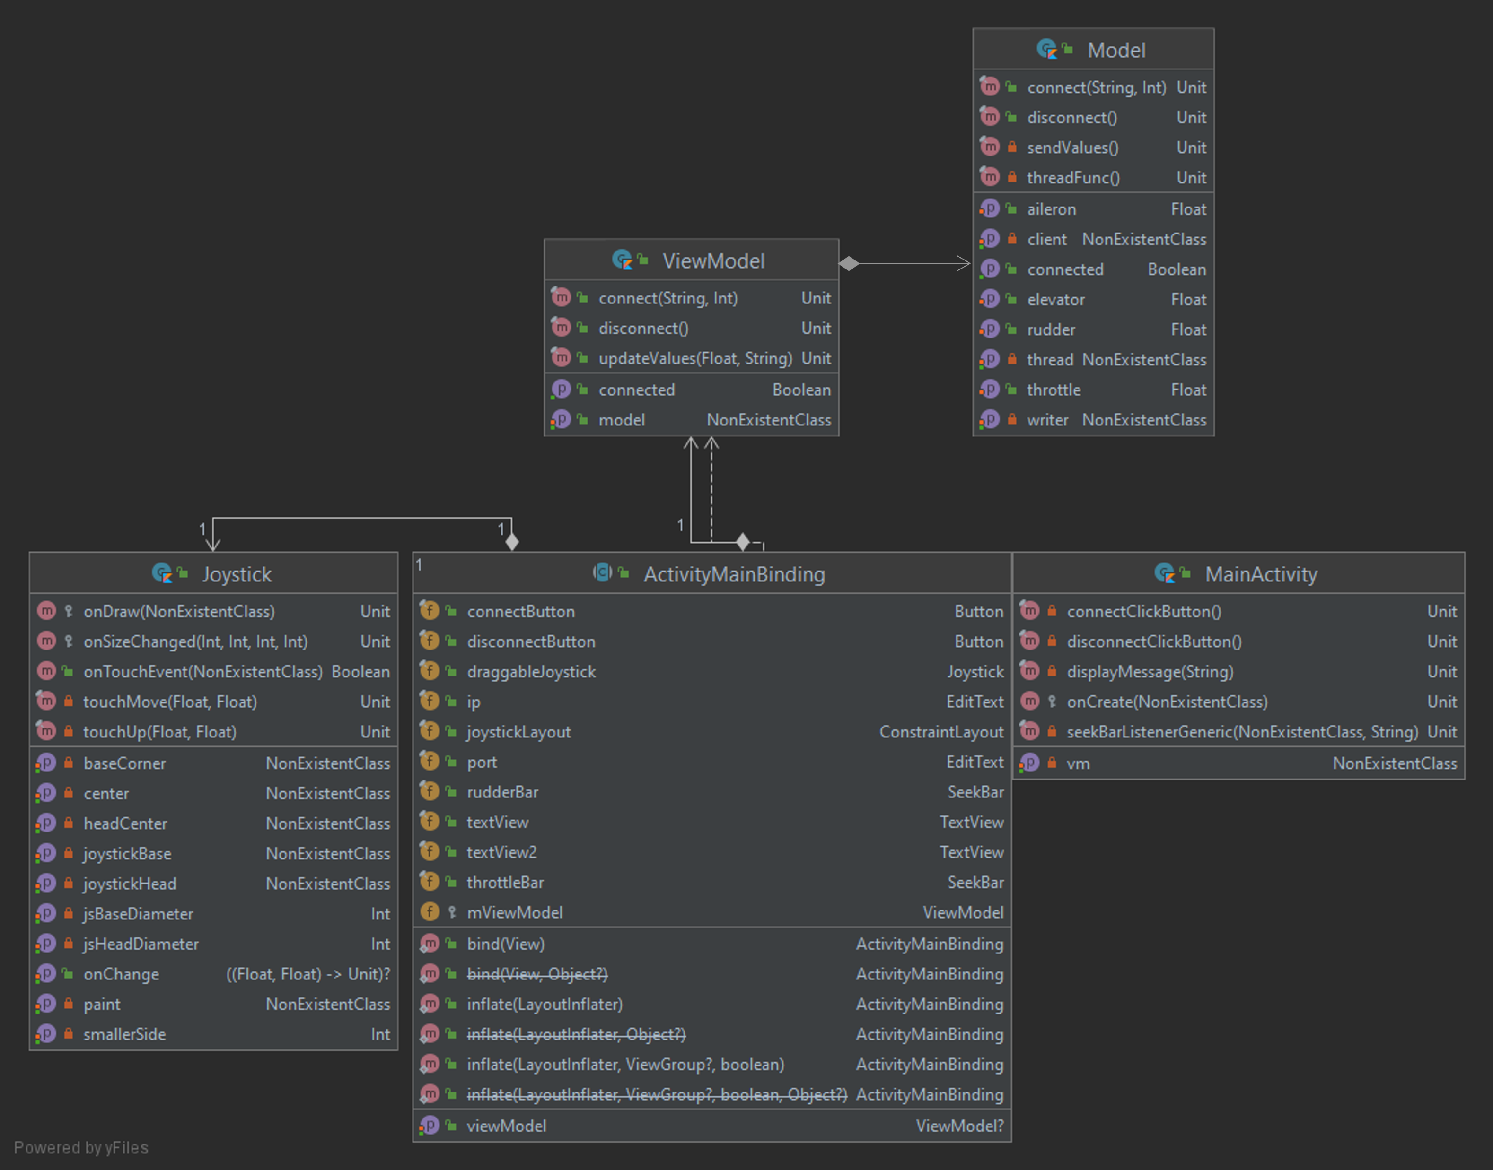
ViewModel
Model
View

